Slide 1






PHÒNG GIÁO DỤC VÀ ĐÀO TẠO QUẬN LONG BIÊN
TRƯỜNG MẦM NON TUỔI HOA
Lĩnh vực phát triển thẩm mỹ
Dạy hát: Chúc mừng sinh nhật (Nhạc nước ngoài)
Nghe hát: Em là bông hồng nhỏ (TG: Trịnh Công Sơn)
Trò chơi âm nhạc “Ai nhanh nhất”
Lớp: MGB C1
Giáo viên: Đỗ Thanh Hương

Slide 2

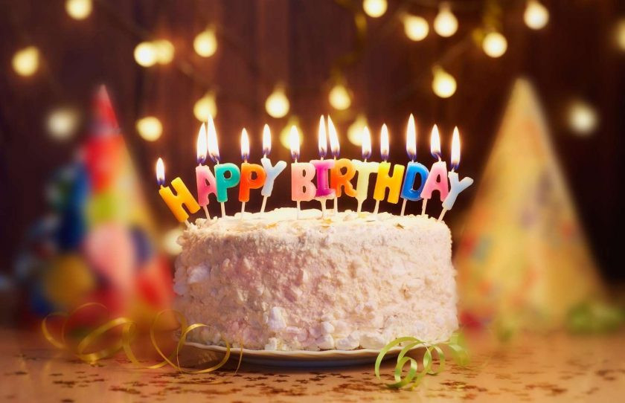
Bánh sinh nhật

Slide 3


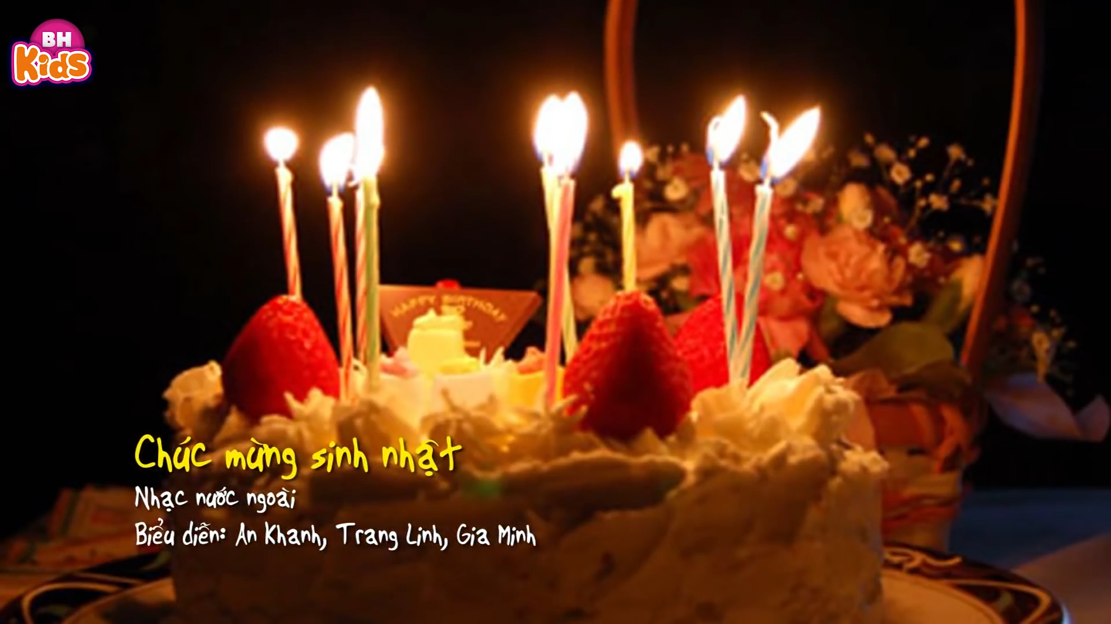
Bài hát: Chúc mừng sinh nhật
Nhạc Anh

Slide 4
Các con vừa lắng nghe bài hát gì?
Chúc mừng sinh nhật
Nhạc Anh

Slide 5
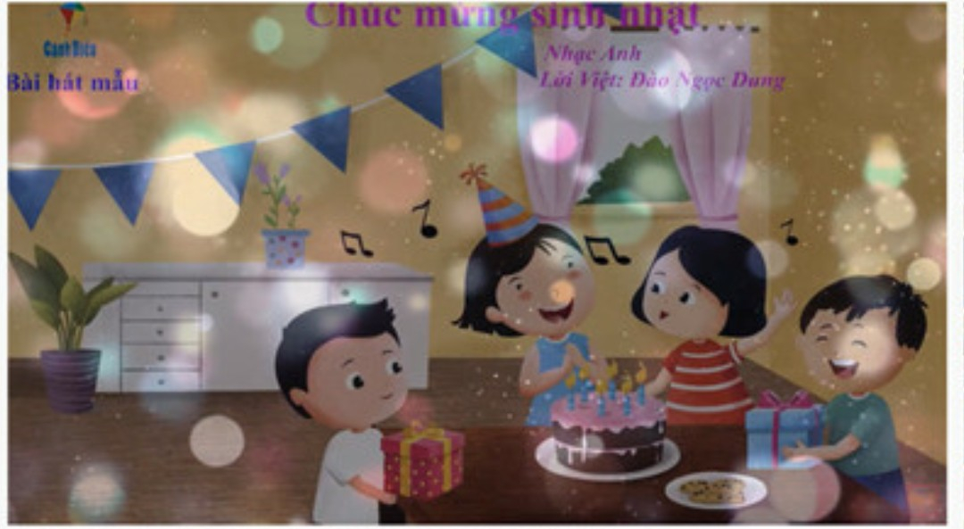
Các con hãy hát bài này với cô nhé

Slide 6
Các con hãy hát bài này một lần với cô nhé!

Slide 7
Các con hãy hát bài nhiều lần khi thuộc bài hát rồi các con hát cho ông bà bố mẹ nghe nhé

Slide 8
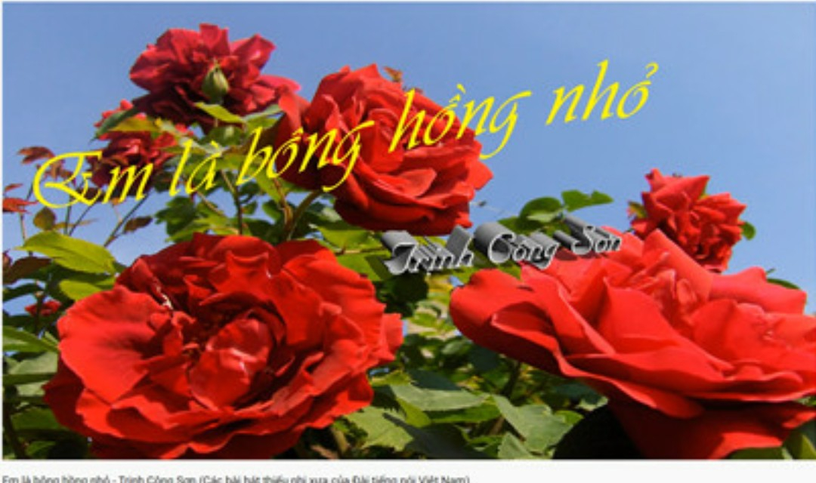

Em sẽ là mùa xuân của mẹ, em sẽ là màu nắng của cha, em đến trường học bao điều lạ, môi hé cười là những nụ hoa .
Đó cũng chính là những lời trong bài hát: Em là bông hồng nhỏ.
STNS: Trịnh Công Sơn

Slide 9
Bài hát: Em là bông hồng nhỏ:
Có giai điệu nhanh, vui tươi nói về em bé với niềm tự hào là mùa xuân, là tia nắng của cha mẹ, Khi đến trường em được học bao điều hay, em luôn làm cho cha mẹ vui lòng đấy.

Slide 10

Trò chơi âm nhạc “Ai nhanh nhất”

